Slide 1
Graph BASICS
Michael Tsai
2019/5/14

Slide 2
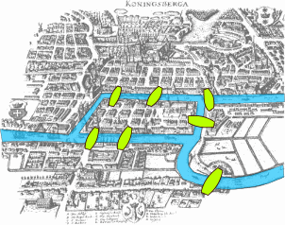
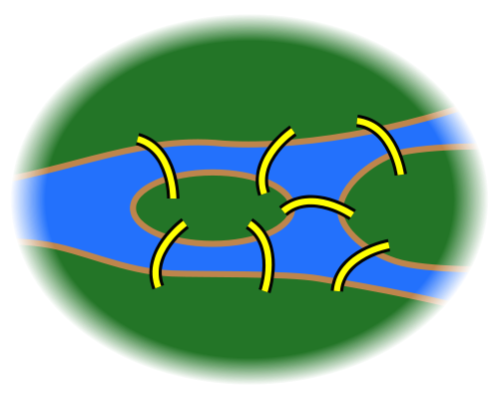
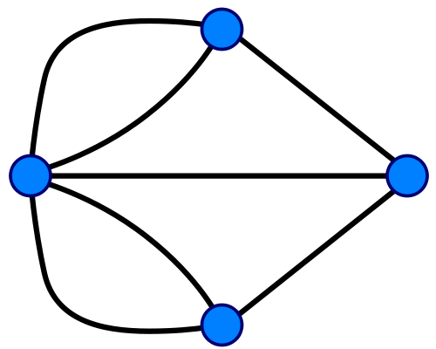
Königsberg Seven Bridge Problem
西元1736年, Euler嘗試著要解答 這個問題:
右邊地圖中, 有沒有可能找出一條 路徑, 使得每一條橋都走過一次之後 又回到出發點?
答案: Graph必須要是connected & 必須有0個或2個node有odd degree

Slide 3
A graph
G: a graph, consists of two sets, V and E.
V: a finite, nonempty set of vertices.
E: a set of pairs of vertices.
G=(V,E)
V={0,1,2,3}
E={(0,1),(0,2),(0,3),(1,2),(1,3),(2,3)}
0
1
2
3

Slide 4
Directed & undirected graph
Graph中, edge有方向的叫做directed graph, 沒方向的叫做undirected graph
Directed graph 通常又叫digraph
Undirected graph 通常就只叫做graph
(1,2) 和 (2,1) 在undirected graph是一樣的edge
<1,2>和<2,1>在digraph是不一樣的edge
V={0,1,2,3}
E=?
E={<0,1>,<0,2>,<1,2>,<2,1>,<3,1>,<3,2>}
0
1
2
3
註: 課本裡面digraph也使用() 小括號, 不過我比較喜歡用<>角括號來表示digraph的edge, 覺得這樣比較清楚.

Slide 5
Self Edge & Multigraph
Graph with self-edges
<v,v>
Multigraph
0
0
2
1
2
1
3
3

Slide 6

Maximum number of edges
一個有n vertices的graph, 最多有幾個edges?
一個有n vertices的digraph, 最多有幾個edges?
答案: graph: $\frac{n\left(n−1\right)}{2}$,
digraph: $n(n−1)$

Slide 7
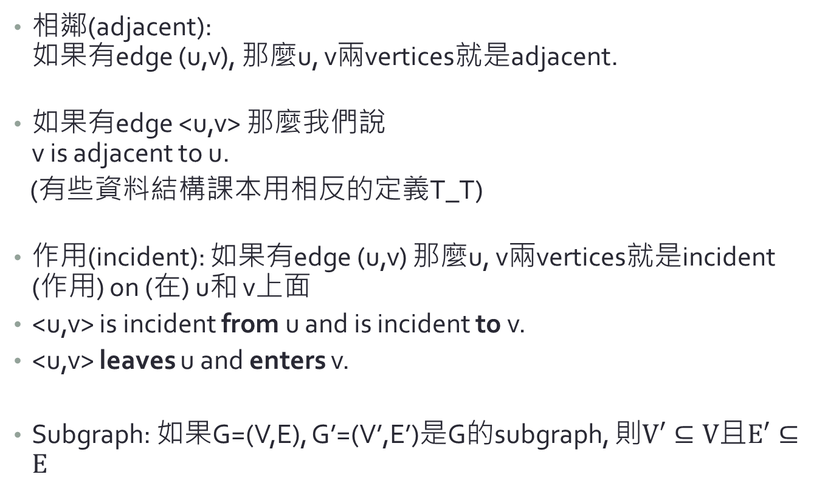
怎麼這麼多名詞XD
0
相鄰(adjacent): 如果有edge (u,v), 那麼u, v兩vertices就是adjacent.
如果有edge <u,v> 那麼我們說 v is adjacent to u.
(有些資料結構課本用相反的定義T_T)
作用(incident): 如果有edge (u,v) 那麼u, v兩vertices就是incident (作用) on (在) u和 v上面
<u,v> is incident from u and is incident to v.
<u,v> leaves u and enters v.
Subgraph: 如果G=(V,E), G’=(V’,E’)是G的subgraph, 則$V′⊆V$且$E′⊆E$
1
2
3

Slide 8

Degree of vertex
Vertex的degree:
有幾個edge連在vertex上
Digraph中
又可分為in-degree and out-degree
in-degree: 進入vertex的edge數
out-degree: 出去vertex的edge數
degree=in-degree+out-degree
一個degree=0的vertex可稱為isolated
Edge數和degree的關係:
1
2
3
4
5
6
$$e=\frac{\left(\sum_{i=0}^{n−1}{d_{i}}\right)}{2}$$

Slide 9
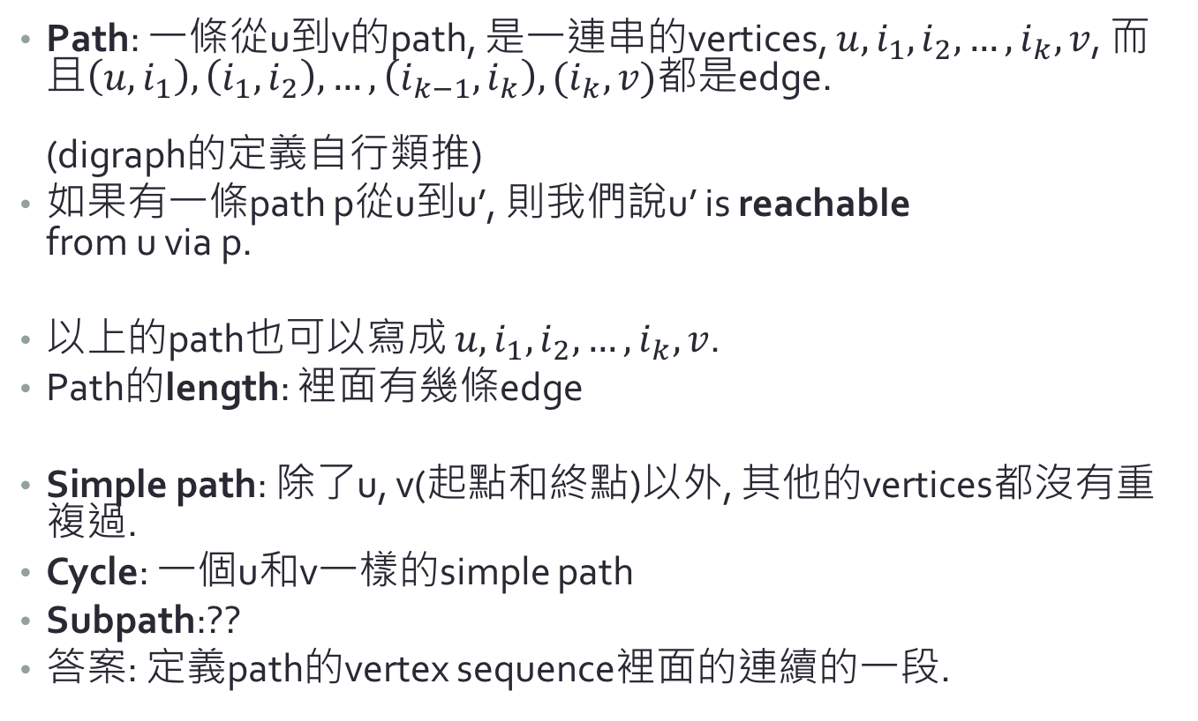
路徑 (path)
Path: 一條從u到v的path, 是一連串的vertices, $u,i_{1},i_{2},…,i_{k},v$, 而且$\left(u, i_{1}\right), \left(i_{1},i_{2}\right),…,\left(i_{k−1}, i_{k}\right), (i_{k},v)$都是edge. (digraph的定義自行類推)
如果有一條path p從u到u’, 則我們說u’ is reachable from u via p.
以上的path也可以寫成 $u,i_{1},i_{2},…,i_{k},v$.
Path的length: 裡面有幾條edge
Simple path: 除了u, v(起點和終點)以外, 其他的vertices都沒有重複過.
Cycle: 一個u和v一樣的simple path
Subpath:??
答案: 定義path的vertex sequence裡面的連續的一段.
0
1
2
3

Slide 10
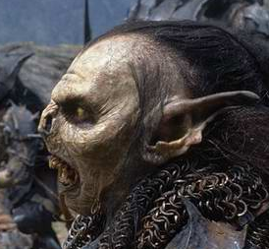
有連接的(connected)
0
半獸人
1
2
4
In undirected graph:
Vertices u and v are said to be connected iff
there is a path from u to v. (graph & digraph)
Connected graph:
iff every pair of distinct vertices u and v in V(G) is connected
Connected component (也有人直接叫component):
A maximal connected subgraph
Maximal: no other subgraph in G is both connected and contains the component.
問: Tree是一個怎麼樣的graph?
答: connected and acyclic (沒有cycle) graph
問: Forest是一個怎麼樣的graph?
答: acyclic graph
3
5
1
2
4
5
3

Slide 11

強連接(strongly connected)
強獸人
In digraph:
Strongly connected:
G is strongly connected iff
for every pair of distinct vertices u and v in V
there is a directed path from u to v and also a directed path from v to u.
Strongly connected component:
A maximal subgraph which is strongly connected.
1
2
3
4
5
6

Slide 12
要怎麼表示一個graph呢?
主流表示法:
Adjacency matrix (用array)
Adjacency lists (用linked list)
兩者都可以表示directed & undirected graph

Slide 13
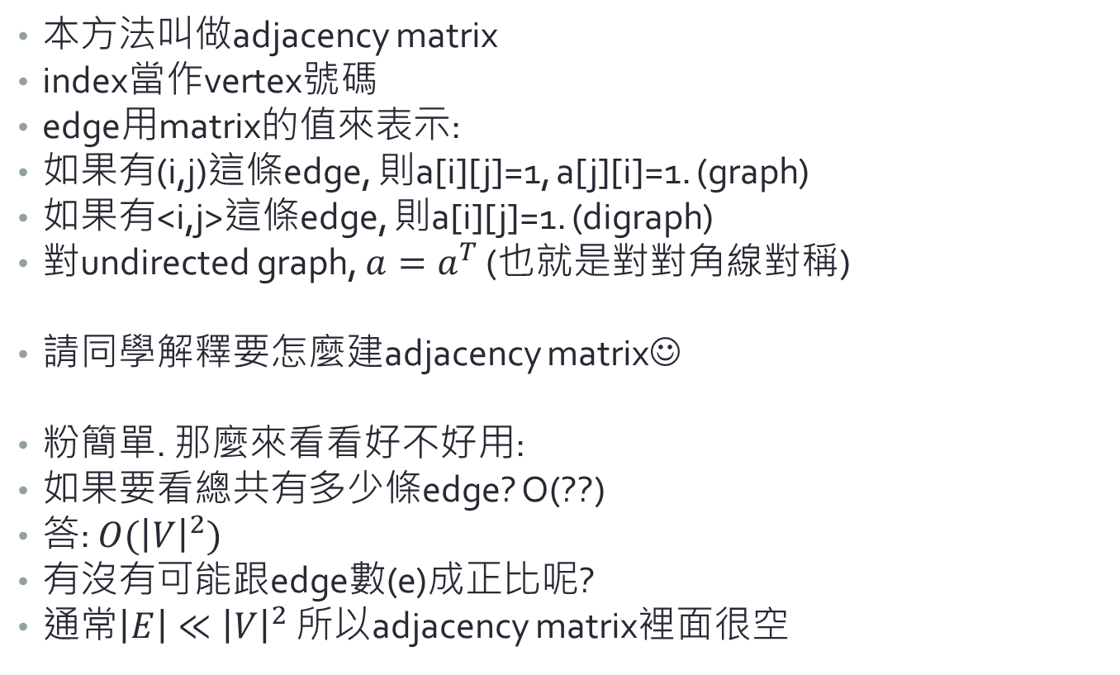
表示法I 用Array
1
2
3
本方法叫做adjacency matrix
index當作vertex號碼
edge用matrix的值來表示:
如果有(i,j)這條edge, 則a[i][j]=1, a[j][i]=1. (graph)
如果有<i,j>這條edge, 則a[i][j]=1. (digraph)
對undirected graph, $a=a^{T}$ (也就是對對角線對稱)
請同學解釋要怎麼建adjacency matrix☺
粉簡單. 那麼來看看好不好用:
如果要看總共有多少條edge? O(??)
答: $O({\left|V\right|}^{2})$
有沒有可能跟edge數(e)成正比呢?
通常$\left|E\right|≪{\left|V\right|}^{2}$ 所以adjacency matrix裡面很空
4
5
6

Slide 14
表示法II 用linked list
本方法叫做adjacency lists
建立一個list array a[n] (n為vertex數目)
每個list裡面紀錄通往別的vertex的edge
問: 怎麼算in-degree?
答: 如果要比較容易的話, 要另外建”inverse adjacency lists”
0
1
2
[0]
1
3
4
5
[1]
3
4
[2]
[3]
0
4
[4]
3
[5]
2

Slide 15
Weighted Edge
3
Edge可以有”weight”
表示長度, 或者是需要花費
一個edge有weight的graph
又叫做network
想想看: 用剛剛的representation要怎麼儲存weight?
答:
adjacency matrix可以用array的值來存
adjacency list可以在list node裡面多開一個欄位存
0
1
2
4
3
2
5
2
3
4
5
1

Slide 16
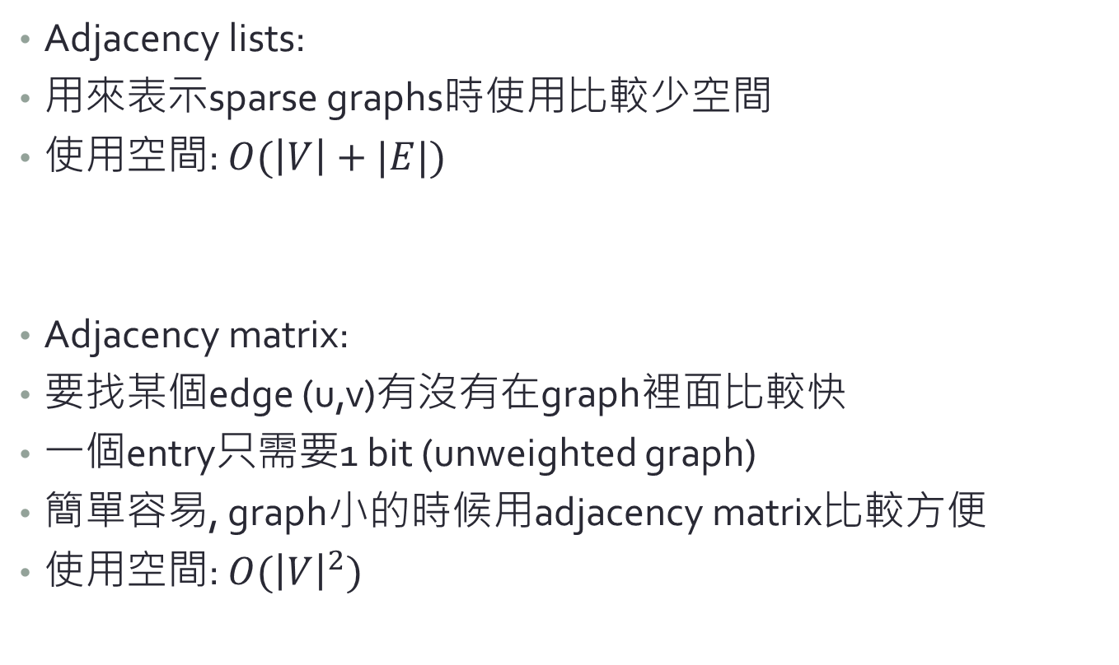
兩者比較
Adjacency lists:
用來表示sparse graphs時使用比較少空間
使用空間: $O(\left|V\right|+|E|)$
Adjacency matrix:
要找某個edge (u,v)有沒有在graph裡面比較快
一個entry只需要1 bit (unweighted graph)
簡單容易, graph小的時候用adjacency matrix比較方便
使用空間: $O({\left|V\right|}^{2})$

Slide 17
Breadth-First Search (BFS)
給一個graph G=(V,E)及一個source vertex s
找出所有從s reachable的vertices
計算從s到每一個reachable的vertex的最少edge數目
產生breadth-first tree, s為root, 而其他reachable的vertices都在樹裡面
Directed graph & undirected graph皆可
此方法會先找到所有距離s distance為k的vertex, 然後再繼續找距離為k+1的vertex

Slide 18

BFS Pseudo-code
v.color: 用顏色來區別discover的狀況
WHITE: 還沒discovered
GRAY: discovered了, 但是和該vertex相連的鄰居還沒有都discovered
BLACK: discovered了且和該vertex相連的鄰居都已discovered
v.d: 和root的距離
v.pi: 祖先 (predecessor)
BFS(G,s)
for each vertex $u∈G.V−\{s\}$
u.color=WHITE
u.d=$∞$
u.pi=NIL
s.color=GRAY
s.d=0
s.pi=NIL
Q={}
ENQUEUE(Q,s)
while Q!={}
u=DEQUEUE(Q)
for each $v∈$G.Adj[u]
if v.color==WHITE
v.color=GRAY
v.d=u.d+1
v.pi=u
ENQUEUE(Q,v)
u.color=BLACK
初始所有vertex的值
初始開始search的vertex s的值
對每一個和u相連vertex

Slide 19
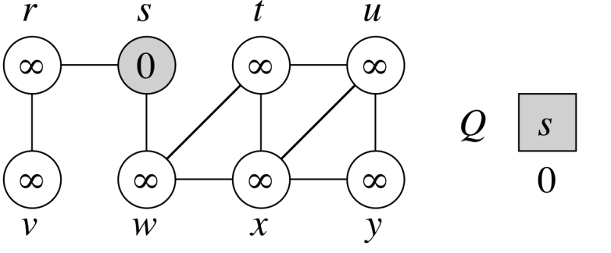
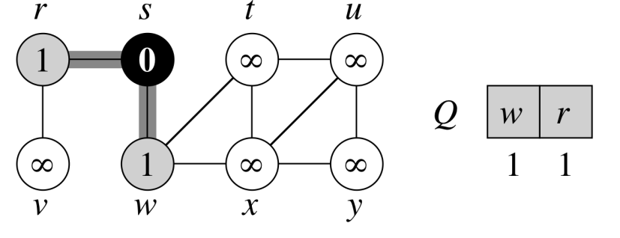
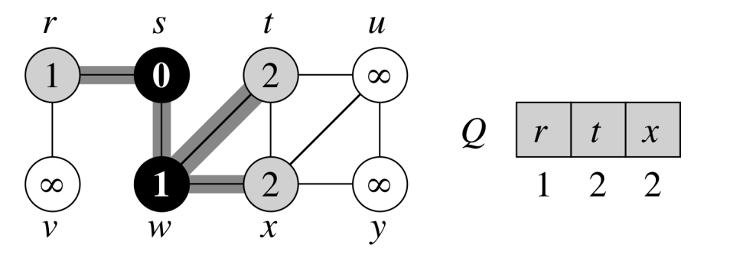
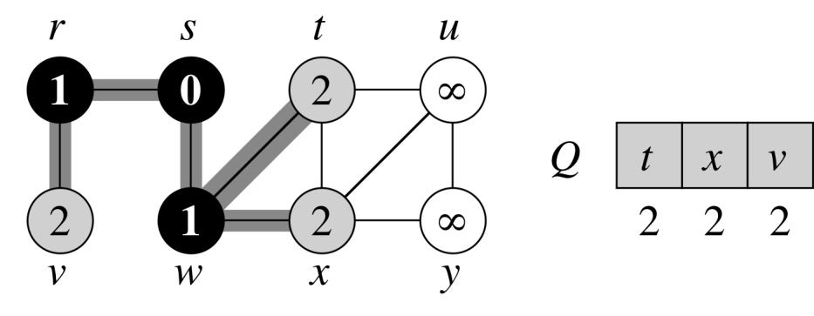
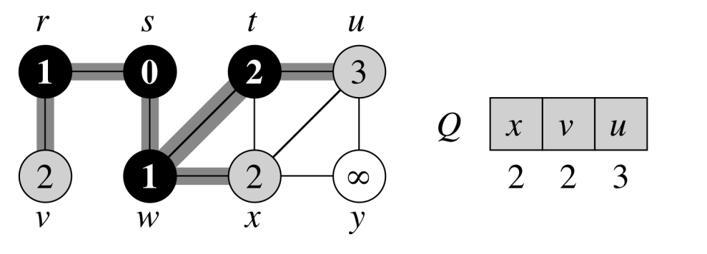
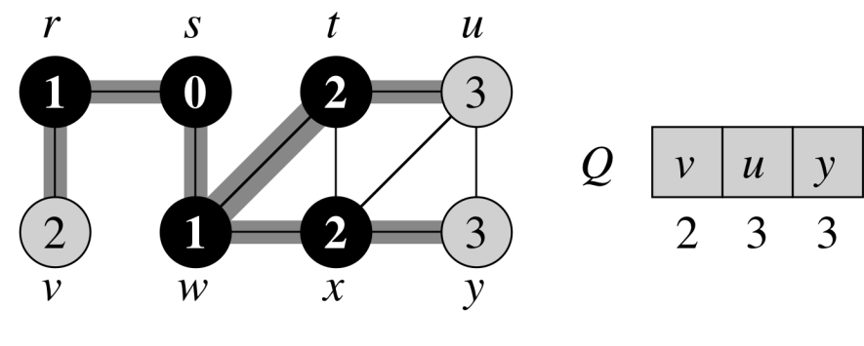

Slide 20
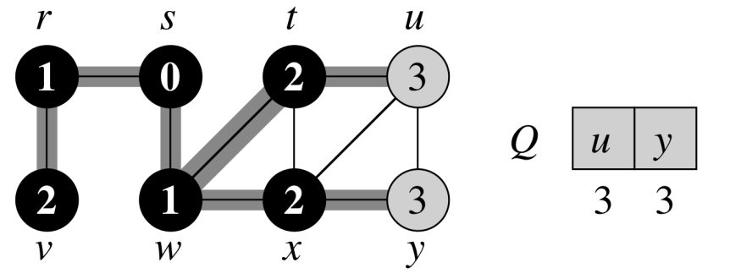
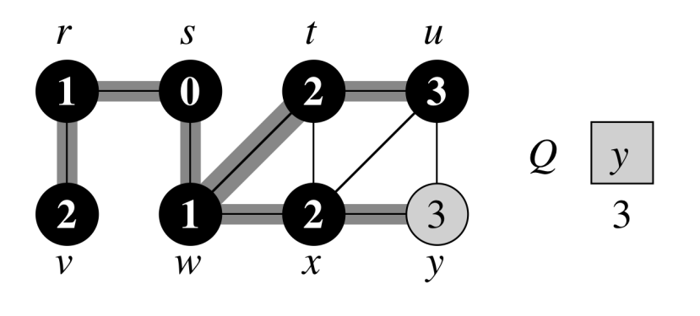
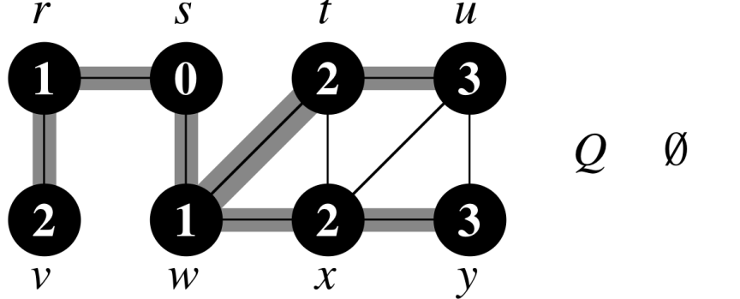

Slide 21



BFS Pseudo-code
BFS(G,s)
for each vertex $u∈G.V−\{s\}$
u.color=WHITE
u.d=$∞$
u.pi=NIL
s.color=GRAY
s.d=0
s.pi=NIL
Q={}
ENQUEUE(Q,s)
while Q!={}
u=DEQUEUE(Q)
for each $v∈$G.Adj[u]
if v.color==WHITE
v.color=GRAY
v.d=u.d+1
v.pi=u
ENQUEUE(Q,v)
u.color=BLACK
$$O(V)$$
$$O(V+E)$$
$$O(E)$$

Slide 22
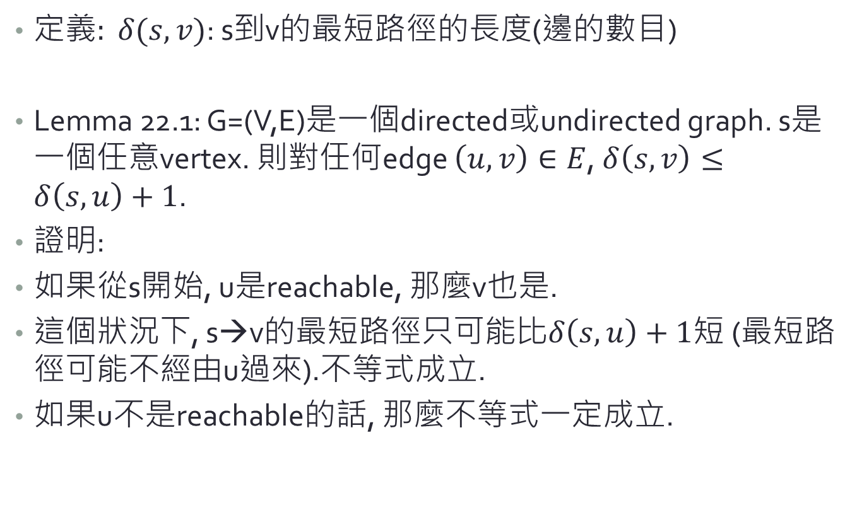
證明BFS可以找到最短路徑
定義$: δ(s,v)$: s到v的最短路徑的長度(邊的數目)
Lemma 22.1: G=(V,E)是一個directed或undirected graph. s是一個任意vertex. 則對任何edge $\left(u,v\right)∈E$, $δ\left(s,v\right)≤δ\left(s,u\right)+1$.
證明:
如果從s開始, u是reachable, 那麼v也是.
這個狀況下, s→v的最短路徑只可能比$δ\left(s,u\right)+1$短 (最短路徑可能不經由u過來).不等式成立.
如果u不是reachable的話, 那麼不等式一定成立.

Slide 23
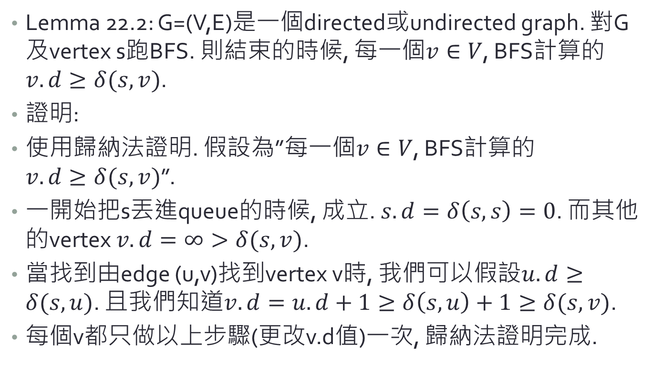
證明BFS可以找到最短路徑
Lemma 22.2: G=(V,E)是一個directed或undirected graph. 對G及vertex s跑BFS. 則結束的時候, 每一個$v∈V$, BFS計算的$v.d≥δ(s,v)$.
證明:
使用歸納法證明. 假設為”每一個$v∈V$, BFS計算的$v.d≥δ(s,v)$”.
一開始把s丟進queue的時候, 成立. $s.d=δ\left(s,s\right)=0$. 而其他的vertex $v.d=∞>δ(s,v)$.
當找到由edge (u,v)找到vertex v時, 我們可以假設$u.d≥δ(s,u)$. 且我們知道$v.d=u.d+1≥δ\left(s,u\right)+1≥δ(s,v)$.
每個v都只做以上步驟(更改v.d值)一次, 歸納法證明完成.

Slide 24
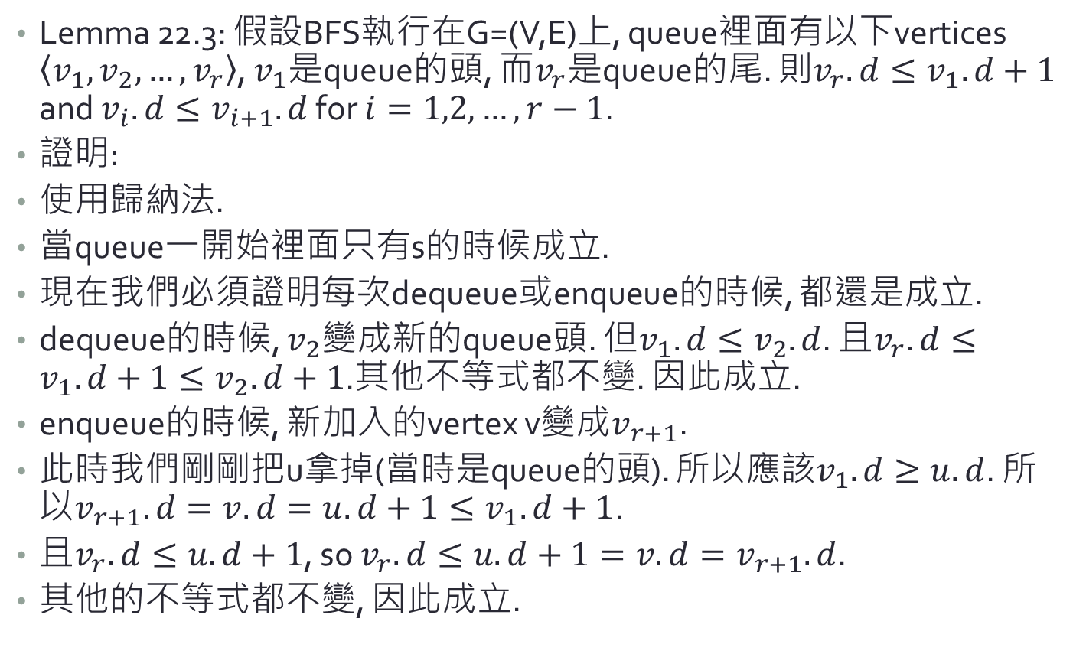
證明BFS可以找到最短路徑
Lemma 22.3: 假設BFS執行在G=(V,E)上, queue裡面有以下vertices $\left\langle v_{1},v_{2},…,v_{r}\right\rangle$, $v_{1}$是queue的頭, 而$v_{r}$是queue的尾. 則$v_{r}.d≤v_{1}.d+1$ and $v_{i}.d≤v_{i+1}.d$ for $i=1,2,…,r−1$.
證明:
使用歸納法.
當queue一開始裡面只有s的時候成立.
現在我們必須證明每次dequeue或enqueue的時候, 都還是成立.
dequeue的時候, $v_{2}$變成新的queue頭. 但$v_{1}.d≤v_{2}.d$. 且$v_{r}.d≤v_{1}.d+1≤v_{2}.d+1$.其他不等式都不變. 因此成立.
enqueue的時候, 新加入的vertex v變成$v_{r+1}$.
此時我們剛剛把u拿掉(當時是queue的頭). 所以應該$v_{1}.d≥u.d$. 所以$v_{r+1}.d=v.d=u.d+1≤v_{1}.d+1$.
且$v_{r}.d≤u.d+1$, so $v_{r}.d≤u.d+1=v.d=v_{r+1}.d$.
其他的不等式都不變, 因此成立.

Slide 25

證明BFS可以找到最短路徑
Corollary 22.4: vertices $v_{i}$ 和 $v_{j}$在執行BFS時被enqueue且$v_{i}$在$v_{j}$之前被enqueue. 則當$v_{j}$被enqueue的時候$v_{i}.d≤v_{j}.d$.
證明: 直接從Lemma 22.3就可以得到. 因為v.d只會被指定值一次(enqueue之時).

Slide 26
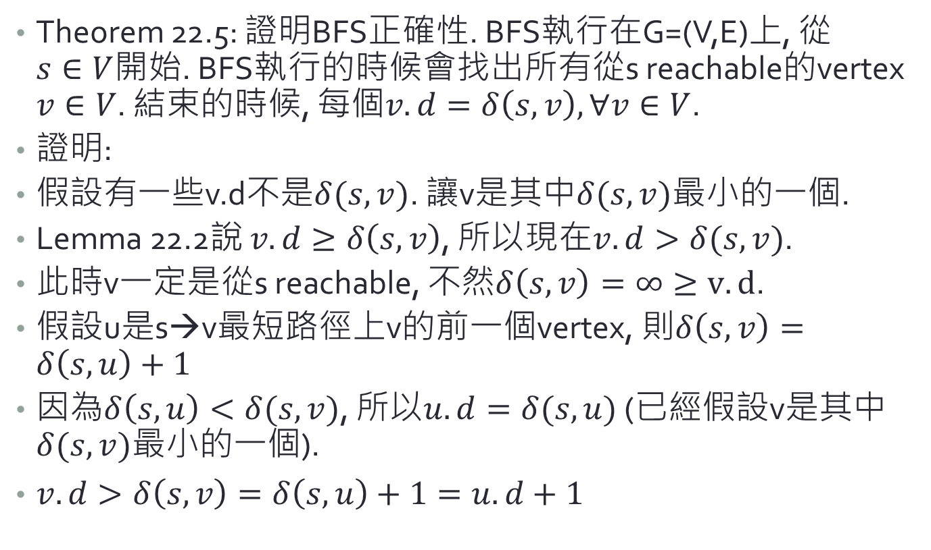
證明BFS可以找到最短路徑
Theorem 22.5: 證明BFS正確性. BFS執行在G=(V,E)上, 從$s∈V$開始. BFS執行的時候會找出所有從s reachable的vertex $v∈V$. 結束的時候, 每個$v.d=δ\left(s,v\right), ∀v∈V$.
證明:
假設有一些v.d不是$δ(s,v)$. 讓v是其中$δ(s,v)$最小的一個.
Lemma 22.2說 $v.d≥δ\left(s,v\right)$, 所以現在$v.d>δ(s,v)$.
此時v一定是從s reachable, 不然$δ\left(s,v\right)=∞≥v.d$.
假設u是s→v最短路徑上v的前一個vertex, 則$δ\left(s,v\right)=δ\left(s,u\right)+1$
因為$δ\left(s,u\right)<δ(s,v)$, 所以$u.d=δ(s,u)$ (已經假設v是其中$δ(s,v)$最小的一個).
$v.d>δ\left(s,v\right)=δ\left(s,u\right)+1=u.d+1$

Slide 27
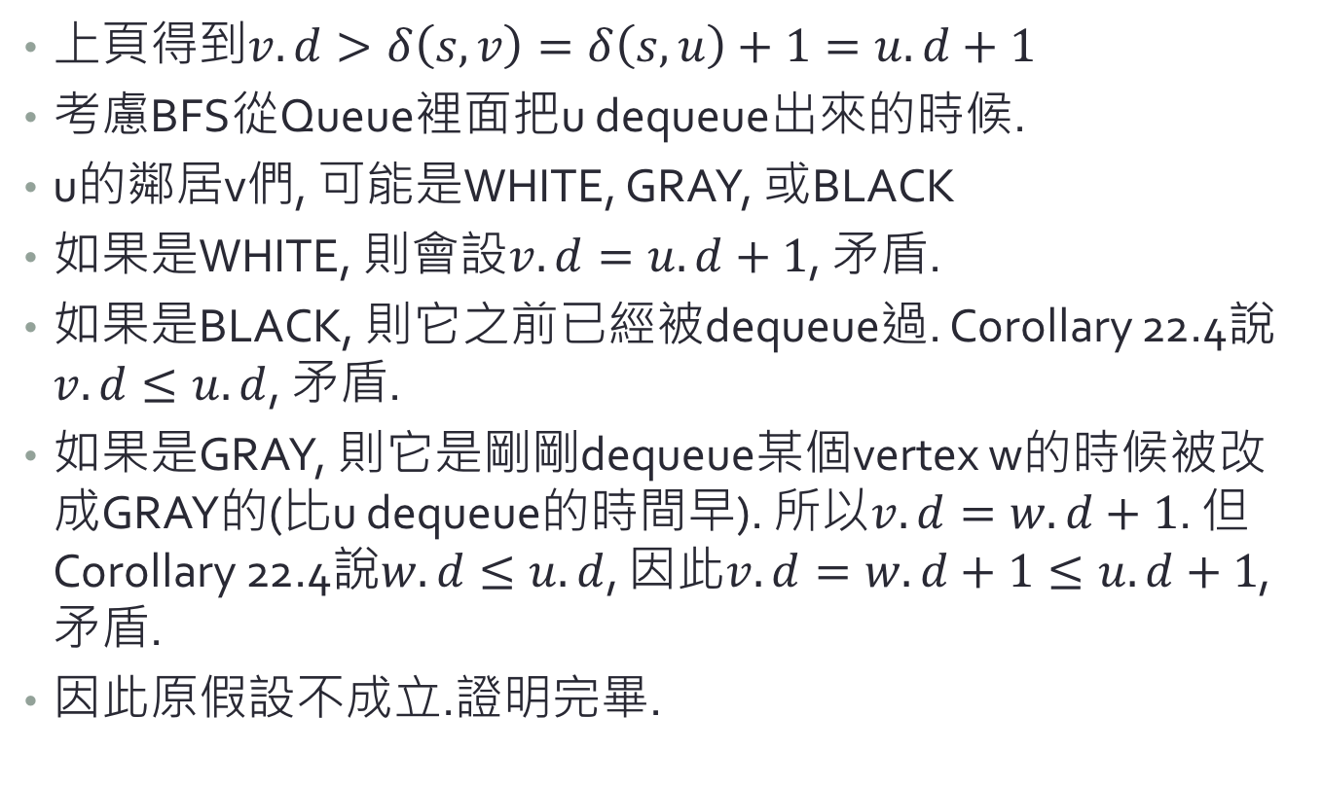
證明BFS可以找到最短路徑
上頁得到$v.d>δ\left(s,v\right)=δ\left(s,u\right)+1=u.d+1$
考慮BFS從Queue裡面把u dequeue出來的時候.
u的鄰居v們, 可能是WHITE, GRAY, 或BLACK
如果是WHITE, 則會設$v.d=u.d+1$, 矛盾.
如果是BLACK, 則它之前已經被dequeue過. Corollary 22.4說$v.d≤u.d$, 矛盾.
如果是GRAY, 則它是剛剛dequeue某個vertex w的時候被改成GRAY的(比u dequeue的時間早). 所以$v.d=w.d+1$. 但 Corollary 22.4說$w.d≤u.d$, 因此$v.d=w.d+1≤u.d+1$, 矛盾.
因此原假設不成立.證明完畢.

Slide 28
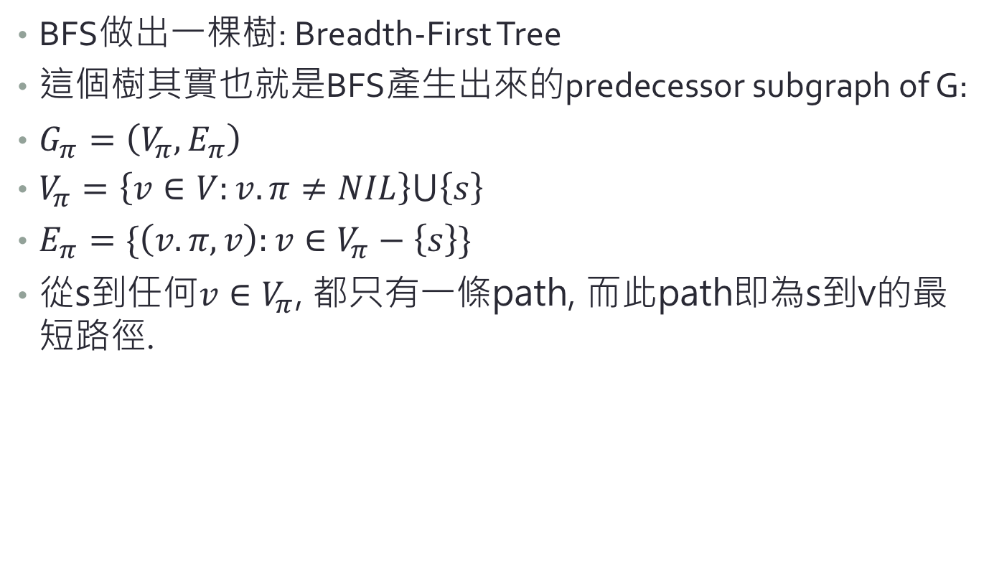
Breadth-First Tree
BFS做出一棵樹: Breadth-First Tree
這個樹其實也就是BFS產生出來的predecessor subgraph of G:
$G_{π}=\left(V_{π},E_{π}\right)$
$V_{π}=\left\{v∈V:v.π≠NIL\right\}⋃\left\{s\right\}$
$E_{π}=\{\left(v.π,v\right):v∈V_{π}−\left\{s\right\}\}$
從s到任何$v∈V_{π}$, 都只有一條path, 而此path即為s到v的最短路徑.

Slide 29
Depth-first Search
當可能的時候, 就往更深的地方找去 → Depth-first
和Breadth-first Search不同的地方:
會長出一個forest (多棵樹)
會記錄timestamp: 開始找到的時間(變成灰色)和完成所有和它相鄰的vertex的時間(變成黑色)

Slide 30
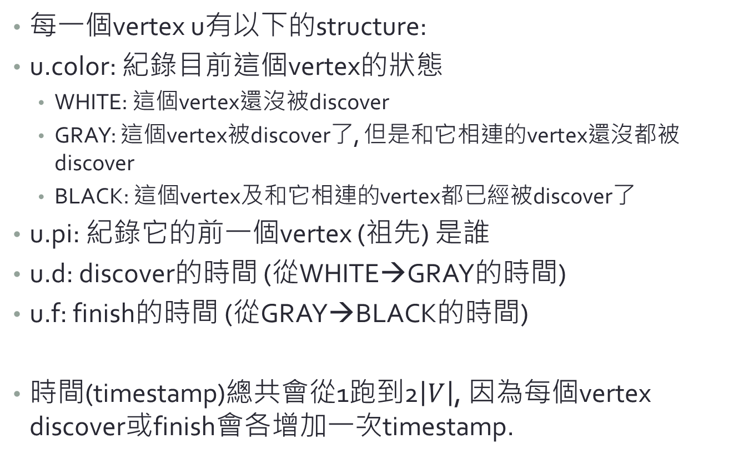
使用的structure
每一個vertex u有以下的structure:
u.color: 紀錄目前這個vertex的狀態
WHITE: 這個vertex還沒被discover
GRAY: 這個vertex被discover了, 但是和它相連的vertex還沒都被discover
BLACK: 這個vertex及和它相連的vertex都已經被discover了
u.pi: 紀錄它的前一個vertex (祖先) 是誰
u.d: discover的時間 (從WHITE→GRAY的時間)
u.f: finish的時間 (從GRAY→BLACK的時間)
時間(timestamp)總共會從1跑到2$\left|V\right|$, 因為每個vertex discover或finish會各增加一次timestamp.

Slide 31
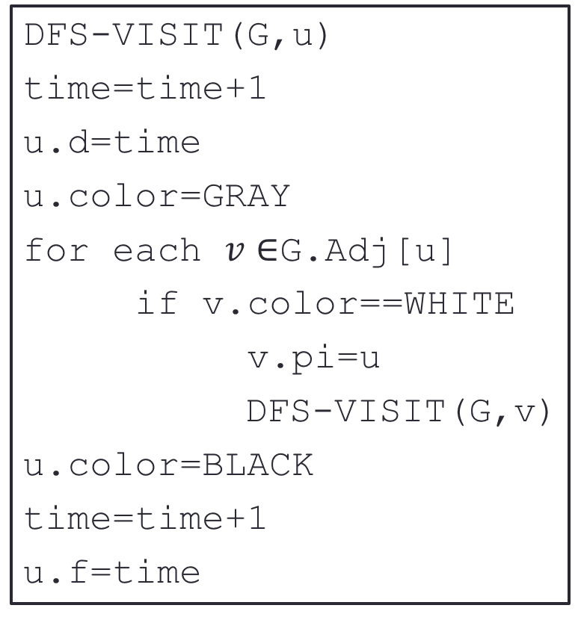
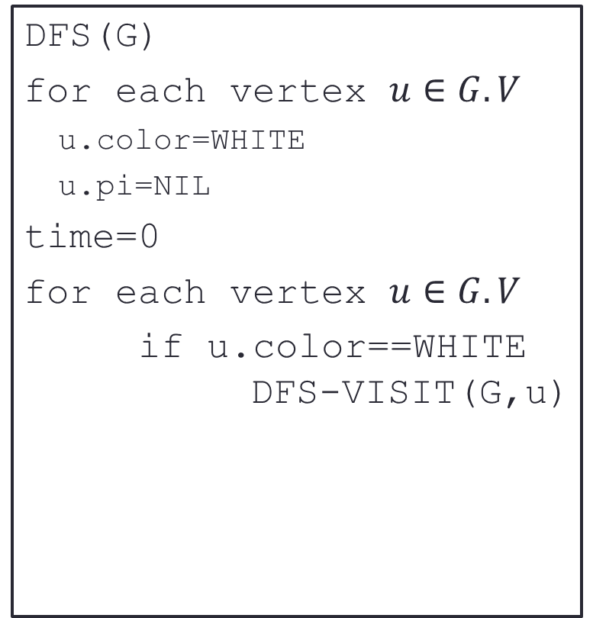
Pseudo-Code
DFS(G)
for each vertex $u∈G.V$
u.color=WHITE
u.pi=NIL
time=0
for each vertex $u∈G.V$
if u.color==WHITE DFS-VISIT(G,u)
DFS-VISIT(G,u)
time=time+1
u.d=time
u.color=GRAY
for each $v∈$G.Adj[u]
if v.color==WHITE
v.pi=u
DFS-VISIT(G,v)
u.color=BLACK
time=time+1
u.f=time

Slide 32
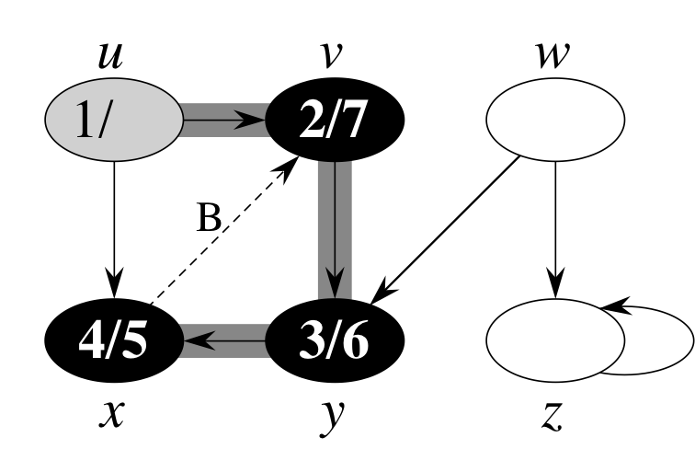
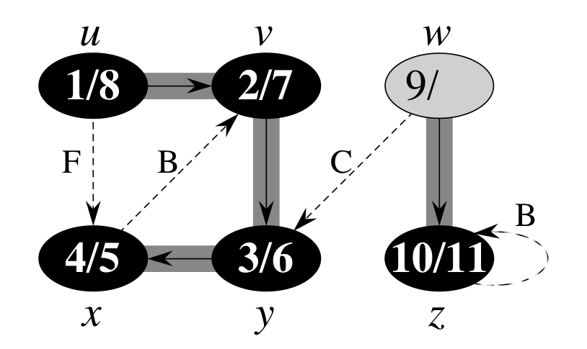
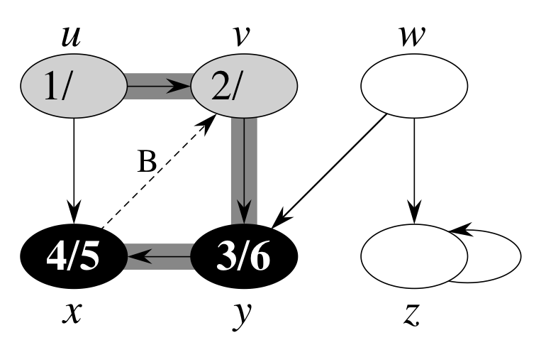
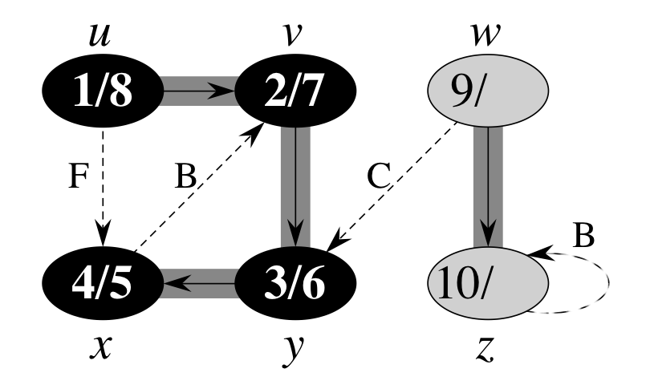
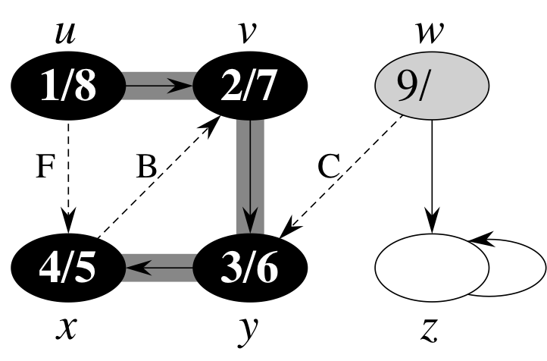
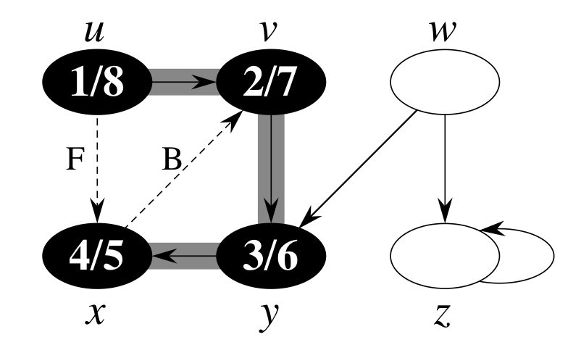
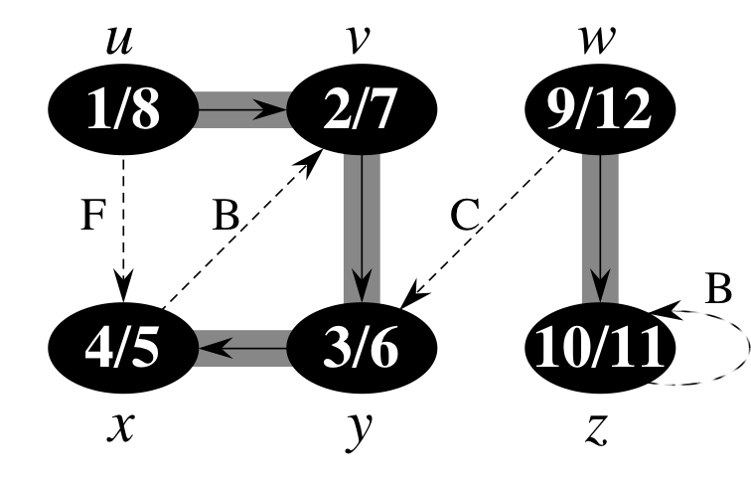
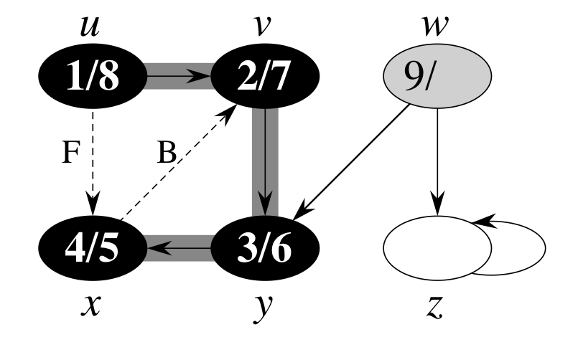
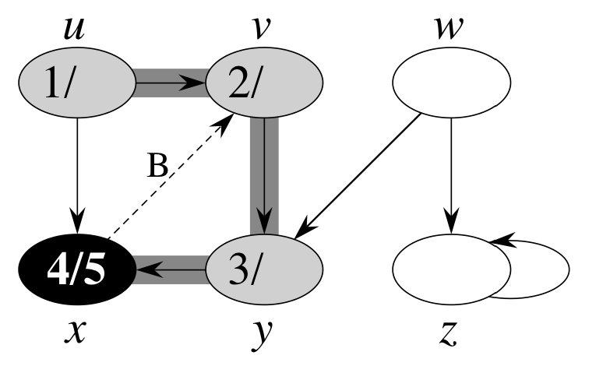
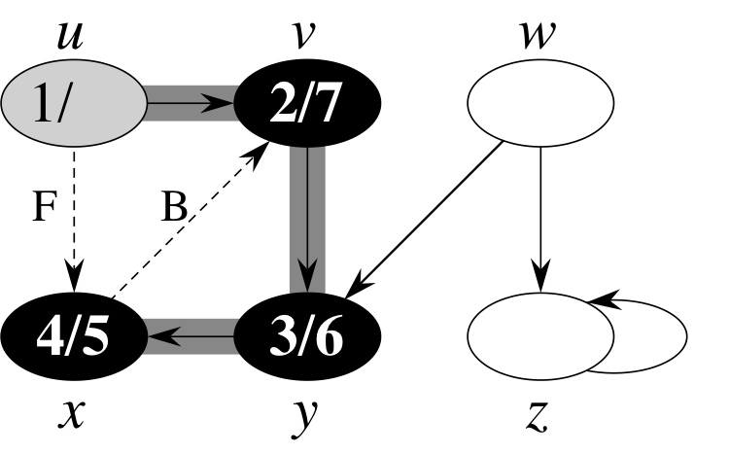
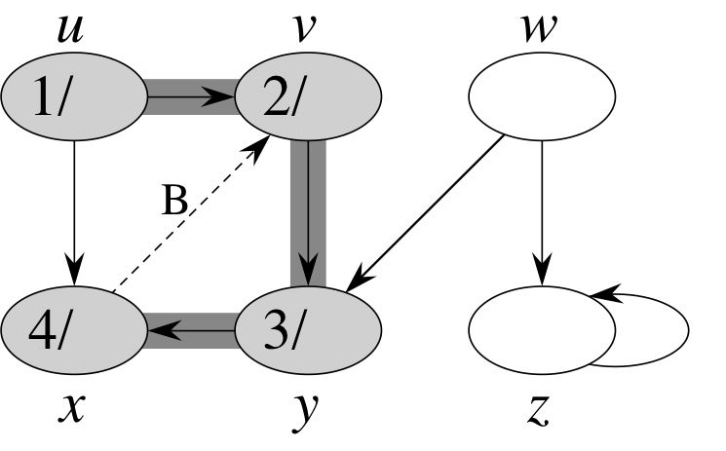
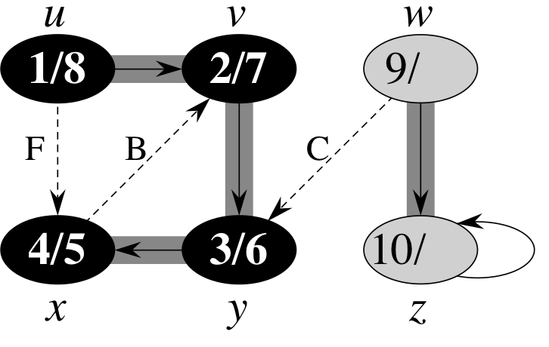
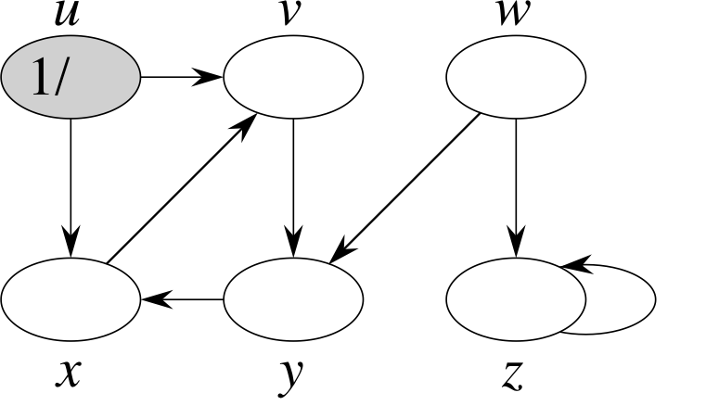
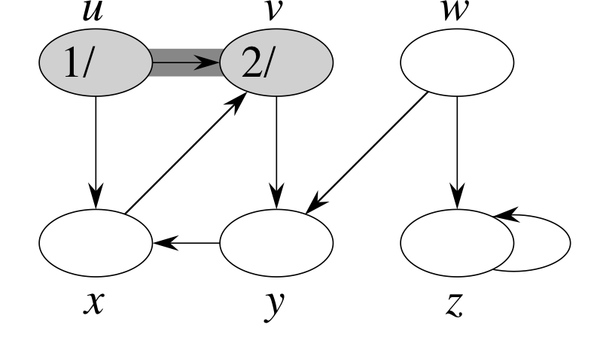
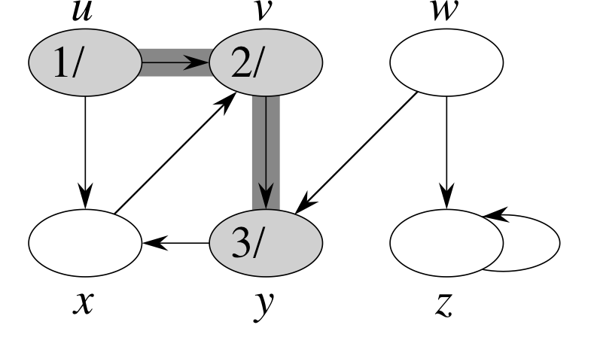
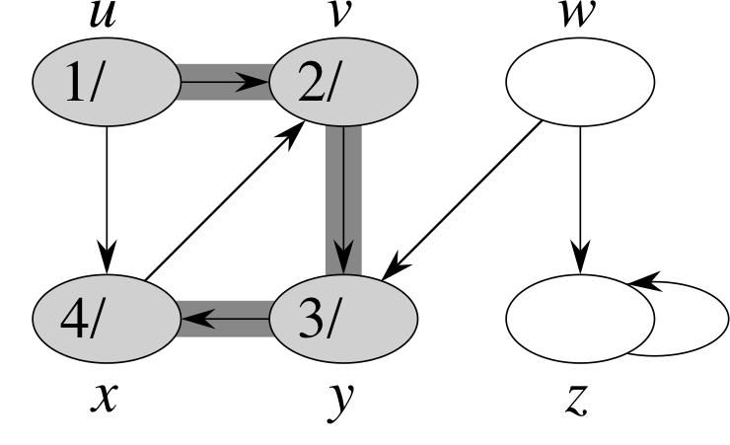
如果邊的排列方式(Adjacency List)不同, 很可能會造成DFS出來的結果不同
試試看, 如果<u,x>比<u,v>先被走過, 請問會變怎麼樣?

Slide 33


執行時間
DFS(G)
for each vertex $u∈G.V$
u.color=WHITE
u.pi=NIL
time=0
for each vertex $u∈G.V$
if u.color==WHITE DFS-VISIT(G,u)
$$Θ\left(V\right)$$
$$Θ\left(V\right)$$

Slide 34
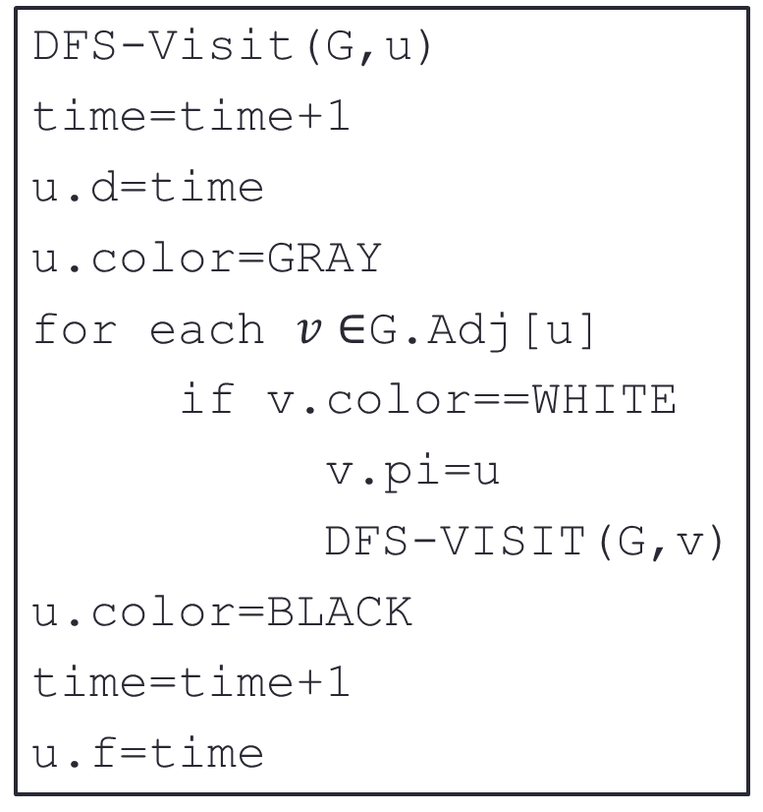
執行時間
總合起來: $Θ(V+E)$
DFS-Visit(G,u)
time=time+1
u.d=time
u.color=GRAY
for each $v∈$G.Adj[u]
if v.color==WHITE
v.pi=u
DFS-VISIT(G,v)
u.color=BLACK
time=time+1
u.f=time
這個部分對每個vertex v會執行|Adj[v]|次 (vertex v的adjacency list長度)
$$Θ\left(V\right)$$
DFS-Visit會執行|V|次
$$Θ(E)$$
$$Θ\left(V\right)$$
把所有vertex的adjacency list長度加起來=|E|

Slide 35

動腦時間
如果我們改用Adjacency Matrix的話, 執行時間會變怎麼樣呢?
DFS-Visit(G,u)
time=time+1
u.d=time
u.color=GRAY
for each $v∈$G.Adj[u]
if v.color==WHITE
v.pi=u
DFS-VISIT(G,v)
u.color=BLACK
time=time+1
u.f=time
??

Slide 36
Depth-first Forest
類似於breadth-first search, depth-first search也可以產生predecessor subgraph:
$G_{π}=\left(V,E_{π}\right)$
$E_{π}=\{\left(v. π,v\right):v∈V and v. π≠NIL\}$.
而Predecessor subgraph正好可以產生一個由多棵depth-first tree組成的 depth-first forest.
在$E_{π}$裡面的edge叫做tree edge.

Slide 37
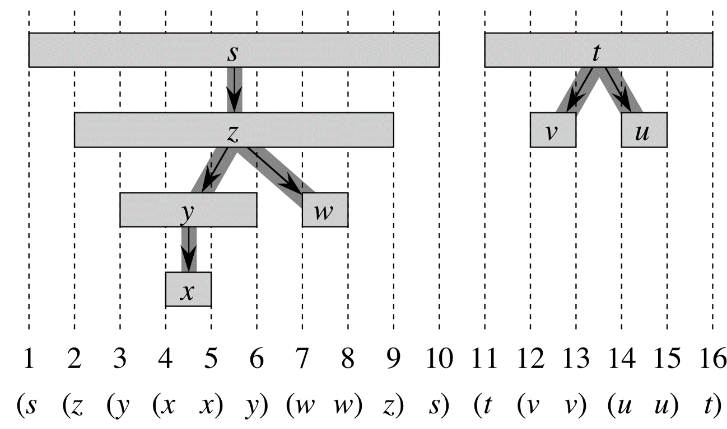
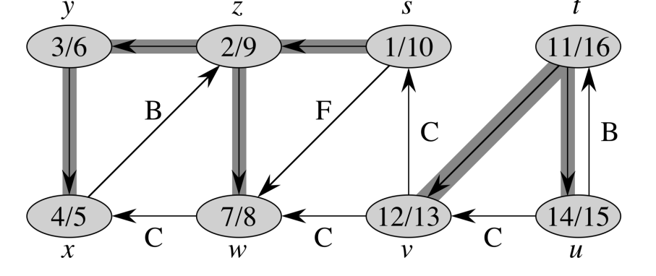
Depth-first Search的括號結構性質
Parenthesis structure: (括號結構)
如果我們用 (代表 vertex u的discovery被找到
用)代表 vertex u 的結束
則整個dfs的尋找歷史會使得vertex們的左括號和右括號都會不是互相包含 就是相互分離
Reading assignment: 證明請見Cormen課本p.607-608

Slide 38

白路(White-path) 性質
白鷺鷥?
從括號結構性質可得: 在depth-first forest of G裡面, v是u的子孫 iff u.d<v.d<v.f<u.f.
在G的depth-first-search forest裡面:
v是u的子孫
設定u.d的時候, u到v有一條全白的路徑
(➔) :
如果v=u的話, 那設定u.d的時候, u還是白的.
如果v真的是u的子孫的話, u.d<v.d (v discover的時間比較晚)
此時v一定還是白的 (才在設定u.d而已)
既然v可以是任何u的子孫的話, 表示在u到v的路上(都是u的子孫)都也應該是白的

Slide 39
白路(White-path) 性質
白鷺鷥?
從括號結構性質可得: 在depth-first forest of G裡面, v是u的子孫 iff u.d<v.d<v.f<u.f.
在G的depth-search forest裡面:
v是u的子孫
設定u.d的時候, u到v有一條全白的路徑
(⬅) :
假設在u.d的時候, 有一條從u到v的全白路徑, 但是v不是u的子孫.
假設在白路徑上, 每個v之外的node, 都變成u的子孫. (意思其實就是取v使得他是u->v白路徑上第一個不是u子孫的node)
取w為v的u→v路徑上的前一個 (u和w有可能是同一個點)
(1)由括號性質得$w.f≤u.f$
(2)既然有白路徑, 所以$u.d<v.d$
(3)v會在w結束前被找到(因為v和w有一條edge) 所以$v.d<w.f$
合併以上$u.d<v.d<w.f≤u.f$ → v.d被包含在 u.d和u.f中間了
由此可見, [v.d v.f] 應該為包含在 [u.d, u.f]裡面的狀況
v為u之子孫, 矛盾
u
w
v

Slide 40
Depth-first forest 中的edge
有四種:
Tree edge: 在depth-first forest裡面的邊叫做tree edge. 如果v是經由(u,v) discover的, 那(u,v)就是tree edge.
Back edge: 連接u到它的祖先v的邊(u,v)叫做back edge. Self-loop也算做是back edge的一種.
Forward edge: 連接u到它的子孫v的nontree edge (u,v).
Cross edge: 所有其他的edge. 可以是連接同一棵depth-first tree的邊, 或者是連接不同depth-first tree的邊.

Slide 41



例子
我是栗子

Slide 42
如何分辨是什麼邊呢?
當我們第一次碰到edge (u,v)的時候, v的顏色告訴我們它是什麼邊:
WHITE → tree edge
GRAY → back edge
BLACK → forward 或 cross edge
u.d<v.d的話就是一條forward edge
u.d>v.d的話就是一條cross edge
在undirected graph的depth-first forest 裡面沒有forward edge or cross edge. 想想看為什麼?

Slide 43
萬用DFS
可以用來幹嘛呢?
1. 看某undirected graph G是不是connected
複習: 什麼是connected graph
2. 列出undirected graph G所有的connected component
複習: 什麼是connected component
怎麼做?

Slide 44
Topological Sort
微積分上
微積分下
機率
計算機網路
計概
計組
作業系統
計程
演算法上
演算法下
什麼時候可以修j課程呢? 修完所有edge<i,j>中i課程以後
所有的”activity”都是發生在vertex上
所以又稱為activity-on-vertex (AOV) network
問: 如何找到一種修課順序呢?
此順序又稱為topological order
要找topological order的graph必須是directed acyclic graph (DAG)

Slide 45

Topological Sort
$$Θ\left(V+E\right)$$
call DFS(G) 算出每一個vertex v的v.f
每個vertex finish的時候, 就把它放到一個linked list的最前面
把linked list return
15
16
領帶
襪子
1
10
內褲
內褲
8
鞋子
西裝褲
2
9
7
西裝褲
11
14
17
18
襯衫
鞋子
手錶
手錶
3
6
皮帶
12
13
皮帶
領帶
襪子
5
襯衫
外套
外套
4

Slide 46
證明topological sort正確
Lemma 22.11: G是acyclic iff G的depth-first search沒有back edges
證明:
(➔)假設有back edge <u,v>, 那麼v在depth-first forest裡面應該是u的祖先
可是這樣的話表示可以用另外一條沿著tree edges從v走到u, 這樣就有 v→u→v的cycle. 矛盾. 所以應該沒有back edges.
(⬅)假設有一個cycle c在G中.
v是 c裡面第一個被discover的vertex. <u,v>是c裡面某一條邊.
v.d的時候, v→u都是白色vertex, 因此根據白路徑定理, u會變成v的子孫, 因此 <u,v>是back edge. 矛盾
因此沒有cycle.

Slide 47
證明topological sorting正確
證明:
假設我們在G這個DAG上跑DFS
那麼對任何兩vertex u,v, 如果G裡面有<u,v>, 則v.f<u.f. 說明如下:
某個邊<u,v>被DFS經過的時候, v不可以是灰色的, 因為這樣的話, v就應該會是u的祖先, 這樣的話就有back edge了 (根據前一頁的定理, 矛盾)
所以v只能是黑或白色.
如果v是白色的, 那v就是u的子孫, v.f<u.f
如果v是黑色的, 那v已完成且v.f已經被設定. 但是我們還在從u往外尋找, 還沒有對u.f指定值, 所以 v.f<u.f
所以對任何edge <u,v>, u.f>v.f都成立.
v.f值越小的放越後面, 所以只要有<u,v>, u都會比v先做
證畢!

